Slide 1

المجال التعلمي 1 : بيئة التعامل مع الحاسوب
الوحدة التعليمية 5: حماية الحاسوب

Slide 2

مقدمـــــــة:
استعملت برنامجا للألعاب بعد أن قمت بتحميله من الانترنت على جهازك الذي يحتوي على العديد من المعلومات المهمة ,فتفاجأت ببطء شديد في تشغيل جهازك واختفاء بعض الملفات ,في رأيك ما السبب ؟

Slide 3

مم يمكننا أن نحمي الحاسوب؟

Slide 4
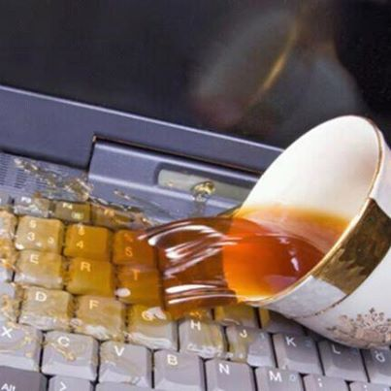
1- الصيانة الوقائية للمكونات المادية:
بإبعاده عن مصادر الحرارة و الغبار و مختلف السوائل و المحافظة على نظافة مكوناته.

Slide 5
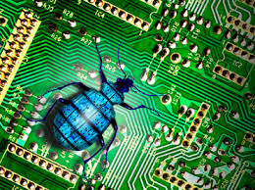

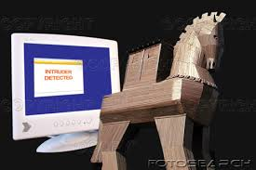
2-أمن المعلومات و البرمجيات:

Slide 6
المعلومات و البرمجيات هي الأكثر عرضة لمخاطر الإتلاف و القرصنة و التي تتم بواسطة عدة طرق من بينها :

Slide 7

الفيروسـات
و هذا الأخـير هو من البرامج القـوية في تدمير ملفـات الحـاسوب أو تعـطيله.

Slide 8


الفيروسات les virus :
برامج يتم إدخالها إلى الجهاز من غير علم المستخدم بغرض تدمير بعض أو جميع المكونات المادية وغير المادية.منها :

Slide 9
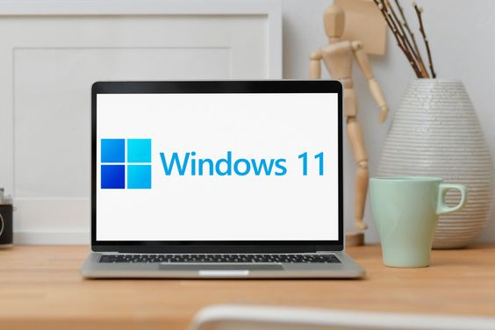
1.2- فيروسات قطاع التشغيل :
يؤدي إلى تعطيل عملية الإقلاع(ينشط في منطقة نظام التشغيل).

Slide 10

2.2- فيروسات الملفات :
يهاجم الملفات وعند فتح أي ملف يزيد انتشارها.

Slide 11

3.2- الفيروسات المخفية :
و هي التي تحاول أن تختبئ من البرامج المضادة للفيروسات .

Slide 12
4.2- الفيروسات المتحولة :
هي الأصعب على برامج المقاومة تتغير من جهاز إلى آخر أي تتحول من صيغ إلى صيغ أخرى لتصيب الملفات.

Slide 13
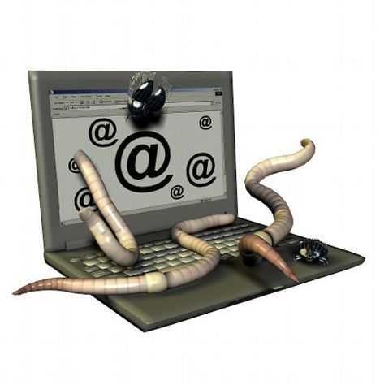
5.2- فيروسات البرامج : منها : - فيروسات الدودةLes vers :
هي عن برامج تقوم بنشر نفسها الى آخر عبر الشبكة دون أي مساعدة من الأشخاص ، تبطأ الشبكات

Slide 14
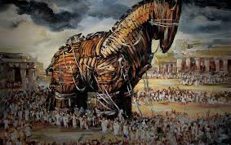
- حصان طروادة Cheval de Troie /Trojan :
هو فيروس يكون مدمج مع ملف آخر للتخفي دون علم المستخدم. ثم فجأة يشتغل لتخريب البرامج و الملفات.

Slide 15
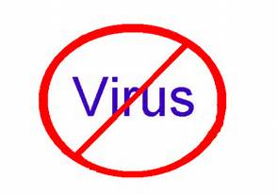


مضـاد الفـيروس: (Anti-Virus)
هو برنامج يحمي الحاسوب من الهجمات الفيروسية,يستخدم لمنع دخولها ولاكتشاف وإزالة أو تعطيل عملها.
- أمثلة لبرامج تستخـدم لحـماية الأجهزة من الفـيروسات:

Slide 16
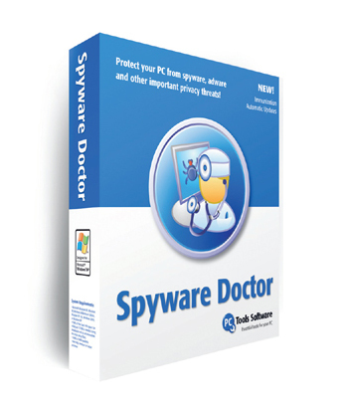

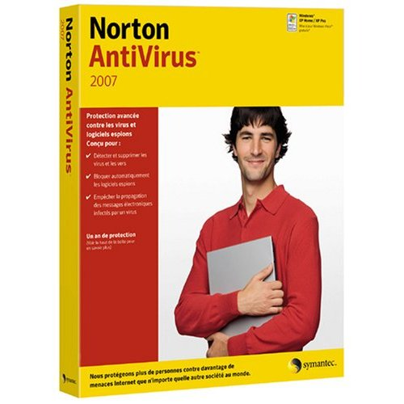


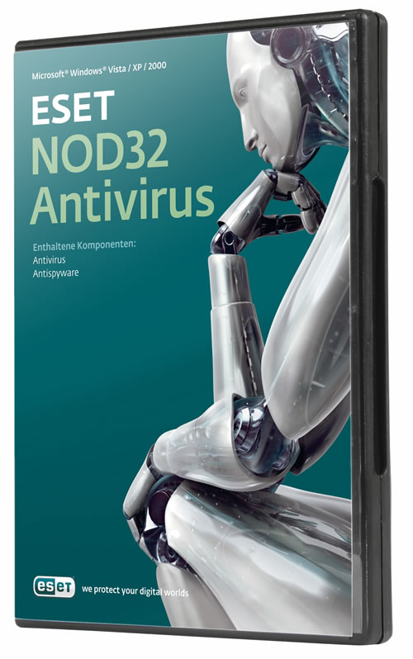

Slide 17

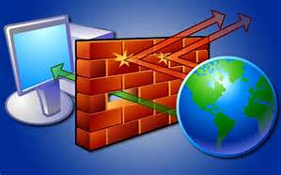
طرق الوقاية من الفيروسات:
1) تنصيب البرامج المضادة للفيروسات..( )
2) تفعيل الجدار الناري. 3) عدم فتح الملفات المرفقة مع البريد الالكتروني إلا إذا كان المصدر موثوقا. 4) عدم دخول المواقع التي يحذرنا منها متصفح الانترنت.
القيام بنسخ البيانات بشكل دوري على أقراص خارجية (5

Slide 18
التقويم والاستثمار

Slide 19
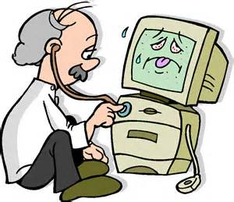
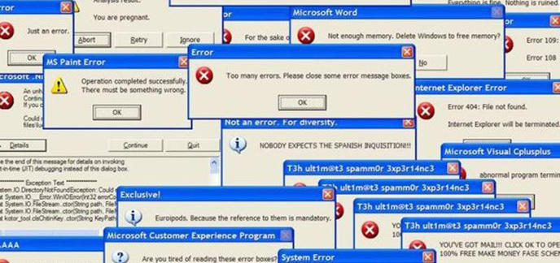
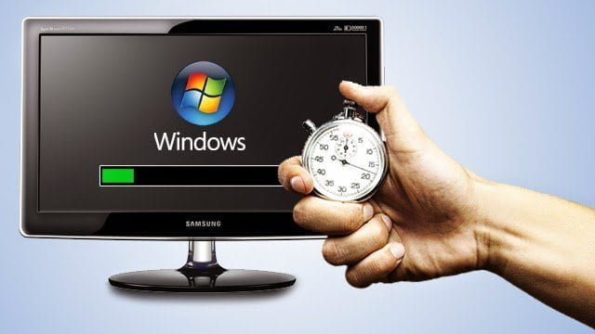

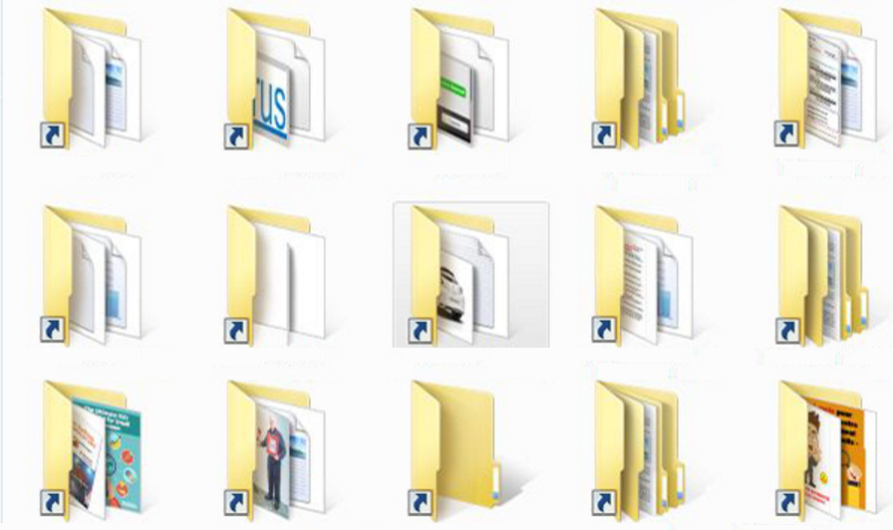
أعراض الإصابة بفيروسات :
تكرار رسائل الخطأ في أكثر من برنامج
ظهور رسالة تعذر الحفظ.
بطئ شديد في بدء التشغيل (إقلاع الجهاز).
اختفاء بعض الملفات
رفض بعض التطبيقات التنفيذ.
تحويل الملفات و البرامج إلى اختصارات لا تفتح و لا تنفذ

Slide 20
لماذا تُنتج الفيروسات؟
تفاخر بالمهارة وقدرة إلحاق الأذى
الانتقام من قبل بعض المبرمجين المطرودين من أعمالهم والناقمين والمظلومين.
تشجيع شراء البرامج المضادة للفيروسات إذ تقوم بعض شركات البرمجة بنشر فيروسات جديدة ثم تعلن عن منتج جديد لكشفها.
إثبات أن البرامج المضادة للفيروسات غير فعالة.
حروب المعلومات بين الشركات، والحروب بين الدول، والحروب الاقتصادية بين المؤسسات المتنافسة.

